Slide 1
11-ma’vzu.
Detal yuzalariga yuza, termo va kimyoviy ishlov berish

Slide 2
Qismlar yuzasiga ishlov berish usullari tavsifi
Metal detallar sirtlariga yuza ishlov berish
Detalni mustahkamlash (drobestruynaya obrabotka)
Detal sirtini jilvirlash
Detal sirtini yakuniy operatsiyalar
Detal sirtini kimyoviy ishlov berish
Detal sirtini mustahkam metal bilan koplash
Detallarga terik va termomexanik ishlov berish usullari

Slide 3
Sirtlar sofligi ta’minlash usullari
Qismlarning sirtlari mexanik usullari bilan ishlanadi:
opilovka,
qopol tozalash (shabrovka),
mayin tozalash (pritirka),
yaqinlashtirish (dovodka).
Sirtlar softligi (chistota) sifati standarti
Sirtlar softligi sifat darajasi mexanik ishlovdan so’ng kolgan va profilograf bilan o’lchalanadigan gadir-budurliklarning ortacha o’chamlari bilan aniqlanadi.
Ushbu ko’rsatqich ГОСТ 2789 bo’yicha sirtlar sifatini
4 razryad va 14 klasslarga bo’ladi.
1~3 razryadlar 3 tadan klassga ega, to’rtinchi esa – 5 klassni (10 dan 4 gacha) o’z ichiga kamrab olgan
i

Slide 4
Sirtlar sofligi tavsifi
Klass belgisi | G’adir-budurlarning o’rtacha balandligi Н_{ср}, mkm | Ishlatilishi
▽1 | 125 dan to 200 gacha | Teshiklar yuzasi
▽2 | 63 дan to 125 gacha | Qismlarning ishlamaydigan sirtlari
▽3 | 40 dan to 63 gacha | 5 klass dan yuqori bo’lmagan (А₅, С₅, Х₅) ishkalanmaydigan yuzalar
▽▽4 | 20 dan to 40 gacha | 3 klassdan yuqori bo’lmagan (А₃, Х₃, А₄, С₄, Х₄) aniq yuzalar
▽▽5 | 10 dan to 20 gacha | Ishkalanmaydigan 4~5 aniqlik klassli teshiklar, Tishli qildiraqlarning yon sirtlari
▽▽▽7 | 3,2 dan to 6,3 gacha | 2~3 aniqlik klasli vallarning sirti. Vallarning podshipnik ostijoylari
▽▽▽9 | 0.8 dan to 1.2 gacha | Vallarning o’ta ma’suliyatli ishkalanuvchi qismlar
▽▽▽▽10 ~ 14 | 0.5 dan to 0.06 gacha | Faqat alohida talab asosida ishlatiladi
i

Slide 5
Jilvirlash
Detal yuzasi g’adir-budurligini yahshilashga mo’ljallangan.
Ishchi elementlari – har hil o’lchamdagi zirracharli jivirlash toshlari.
Jilvirlashda katta hajmda issiklik paydo bo’lishligi sababli sovutish-og’lash suyukliliklar ishlatiladi.

Slide 6
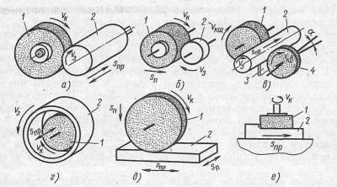
Jilvirlash turlari
11.1. a,b,v – tashqi jilvirlash,
11.1. g – ichki jilvirlash,
11.1. d,e – yapaloq jilvirlash

Slide 7
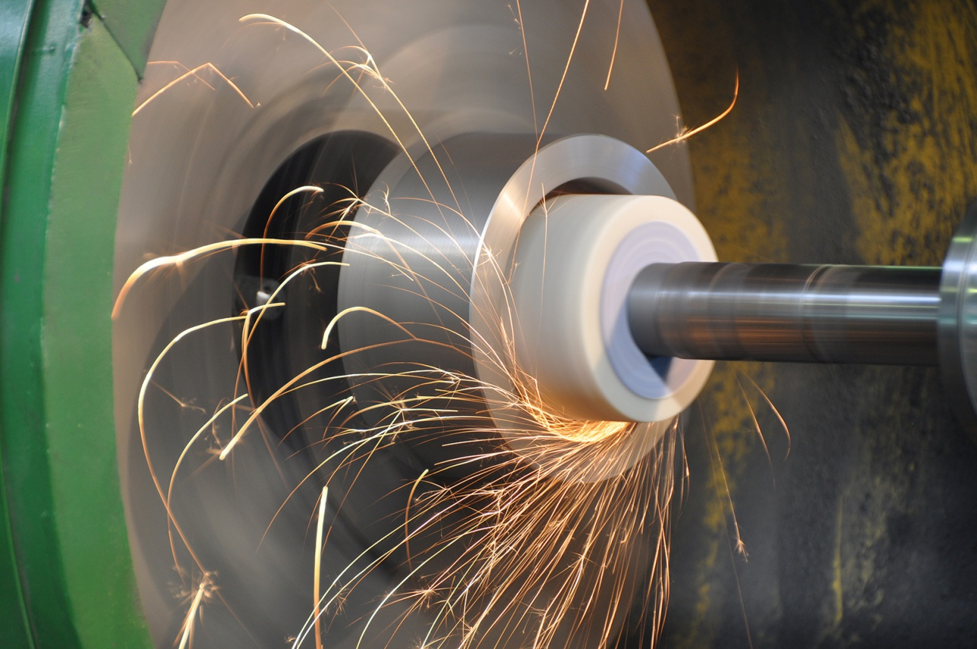
Jilvirlash
Jilvirlash turlari: ichki

Slide 8
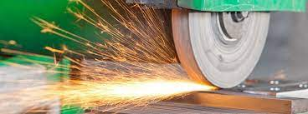
Jilvirlash
Jilvirlash turlari: tashqi

Slide 9
Jilvirlashda yuzalar sifatiga ta’sir etuvchi omillari
Jilvirlash materiallar: katta don, qo'pol sirt g’adir-budurligi
Korund, keramika don va tsirkonyum sirt ustida g’adir-budurligi qoldiradi
Silikon karbid bilan ishlov berilgan sirtning g’adir-budurligi past
Yumshoq ishlov beriladigan material bo’lsa, bir xil don bilan qo'pol sirt yaratiladi
Ishlov berish tezligini oshirish sirt sifati biroz yaxshilaydi, tosh aylanma tezligini kamaytirish orqali sirt biroz nozikroq bo'ladi
Bosim kuchi deyarli sifatga ta'sir qilmaydi

Slide 10
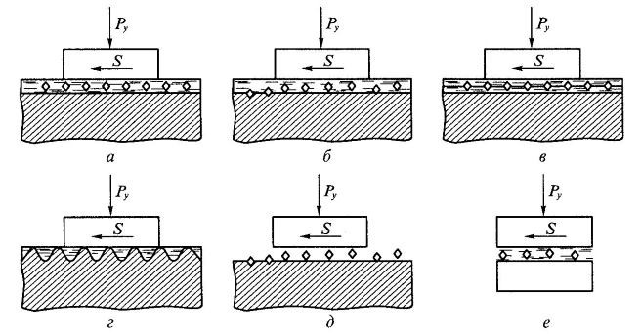
Toza shlov berish va bezash (pritirka va dovodka) sxemalari
a – uzliksiz suspenziya berish bilan b – shrjli pritir bilan
v - mono olmos pritir g – abrazivsiz dovodka
d – kurukcha dovodka e - o’zaro dovodka
R_{u}– bosim kuchi S - podacha

Slide 11
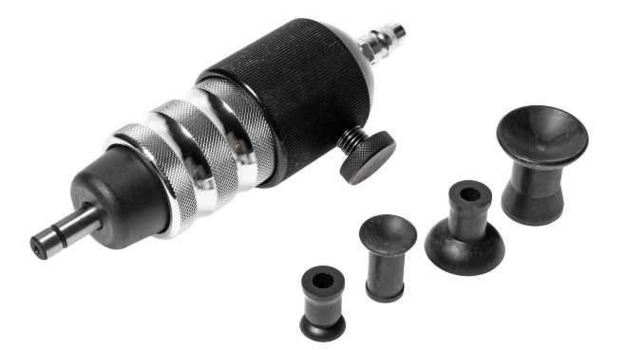
Toza shlov berish va bezash (pritirka va dovodka) asboblari

Slide 12
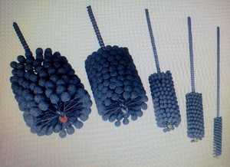
Honlama (honingovaniye) asboblari

Slide 13
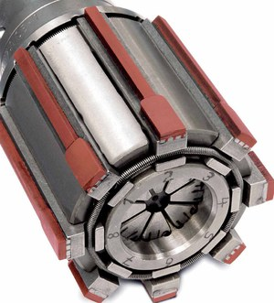
Honlama (honingovaniye) sanoat asboblari

Slide 14
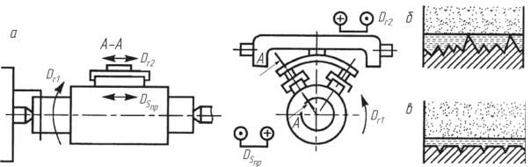
Superfinishirovaniye ishlov berish sxemasi

Slide 15
3871Б dastgohida superfinishirovaniye sxemalari

Slide 16
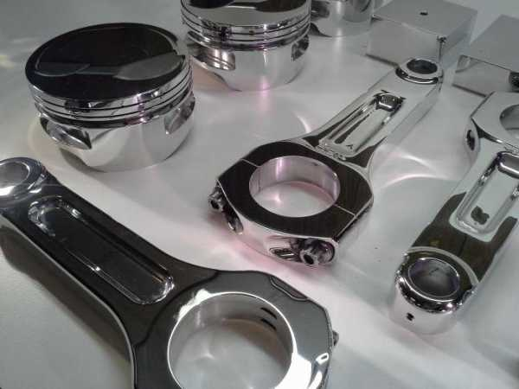
Polirovka va polirovka qilingan metall buyumlar

Slide 17
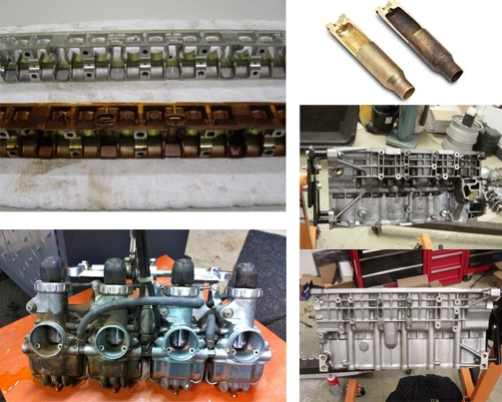
Ultratovush bilan tozalash namunalari

Slide 18
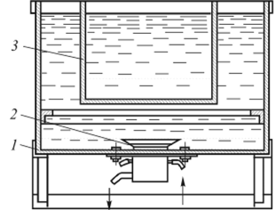
Sanoat ultratovush bilan tozalash gastgoh sxemasi
1 – vanna 2 - ultratovush generator 3 - qism

Slide 19
Plazma bilan sirtlash sanoat jihozi
Buyumga ququnsimon material qoplanadi va plazma nimchsida yuqori haroratgacha issitiladi.
Plazma bilan sirtlash – buyumlar yuzalarini mahsus hususiyatlarga ega qilish:
Ishqalanishga qarshi,
Korroziyaga qarshi,
Issiqlikka qarshi,
Eyilishga qarshi,
Eroziyaga qarshi qoplama.
Plazma qoplash detalning asosiy tanasi ko’rsatkichlaridan yahshi bo’ladi. Shu bilan birga foydalanishda bo’lgan buyumning eyilgan o’lchamlarini tiklash uchun ishlatiladi.

Slide 20
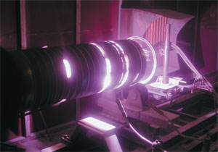
Plazma bilan sirtlash sanoat jihozi

Slide 21
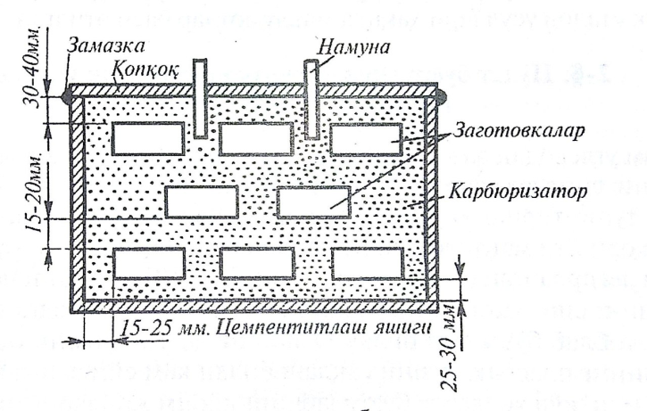
Po’latlarni qattiq karbyurizatorli muhitda sementitlash sxemasi

Slide 22
Issiqlik bilan ishlov berish
Issiqlik bilan ishlov berishning barcha turlari uchun umumiy 3 bosqichi:
Kerakli darajadagi haroratgacha isitish
Ma’lum vaqt ichida haroratni saklash
Ma’lum tezlik bilan deytalni sovutish
Isitish harorati va tezligi har bir holatda quyidagi omillarga boglik:
Detal o’lchamlari;
Metal turi va qo’rsatqichlari;
Ishatilayotgan isitish pechi;
Metall hususiyatlari o’zgarish tezligi.
.

Slide 23
Issiqlik bilan ishlov berish usullarining tasnifi
Termo ishlov sullari
Termo ishlov
Termo mexanik ishlov
Kimyoviy termo ishlov
Otjig I
Otjig II
Toblash I
Toblash II
Eskirtirish
Yumshatish

Slide 24
Issiqlik bilan ishlov berish
Termik ishlash deb, metall qotishmalarini qizdirish, ushab turish va sovutish operatsiyalarni yig’indisi aytiladi, kaysiki ichki tusilishi va strukturasi kerak bo’lgan hususiyatlarga ega bo’lish maqsadida
Termik ishlov berish oxirgi yoki oralik operatsiya bo’lishi mumkin.
Termik ishlov berishda struktura uzgarib, muvozanat va nomuvozanat xolatda bo’lishi mumkin.
.

Slide 25
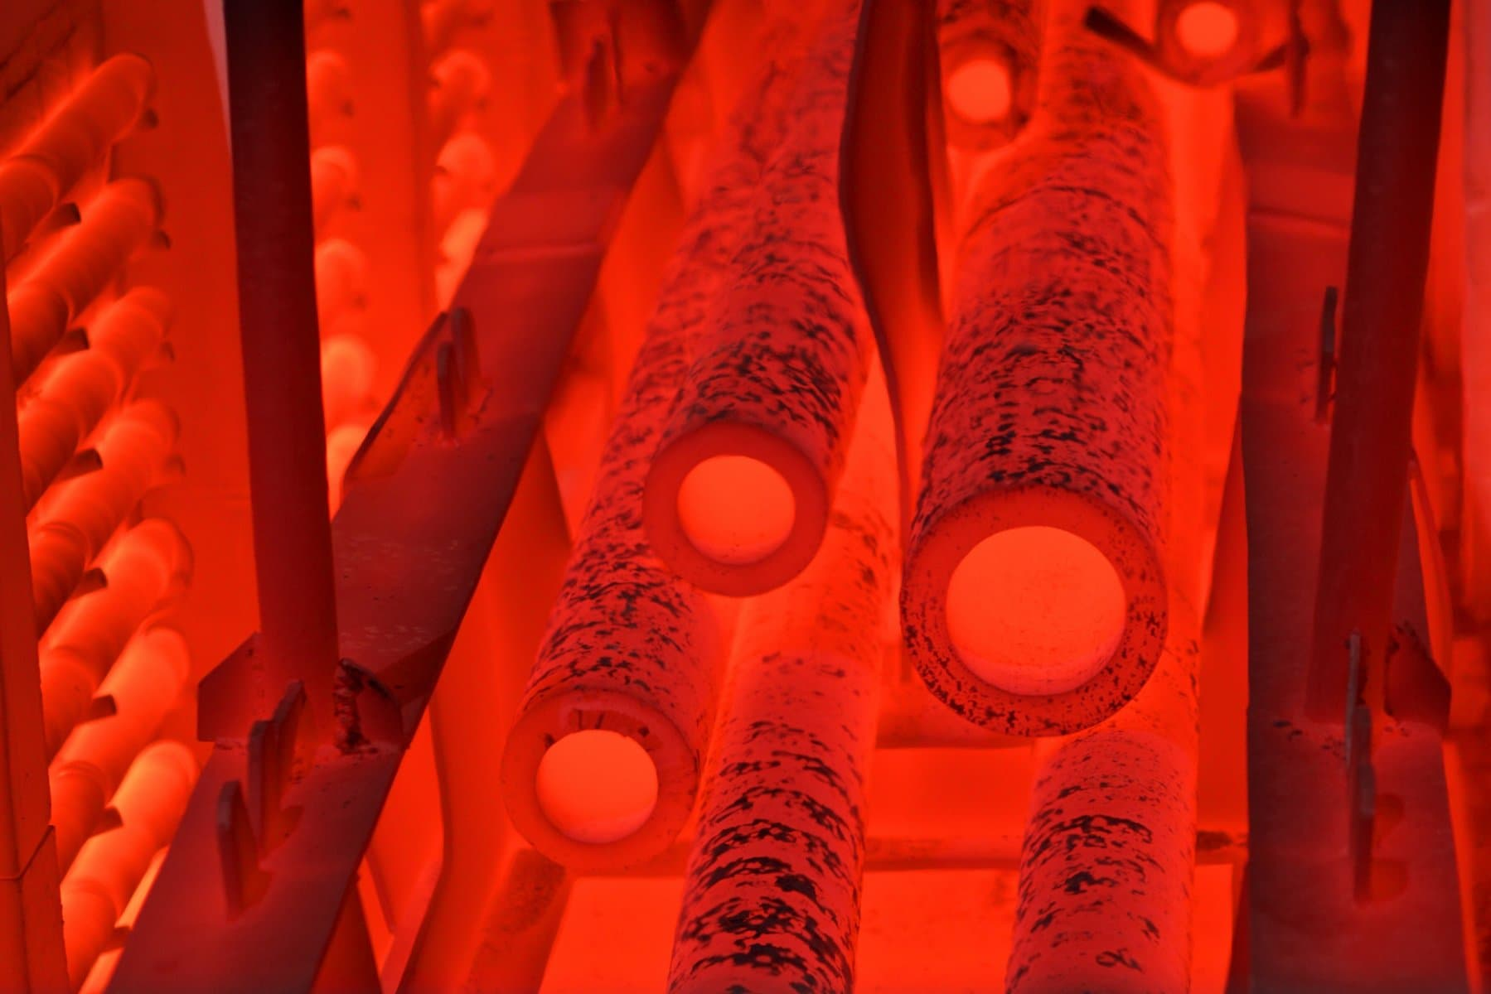
Issiqlik bilan ishlov berish
.

Slide 26
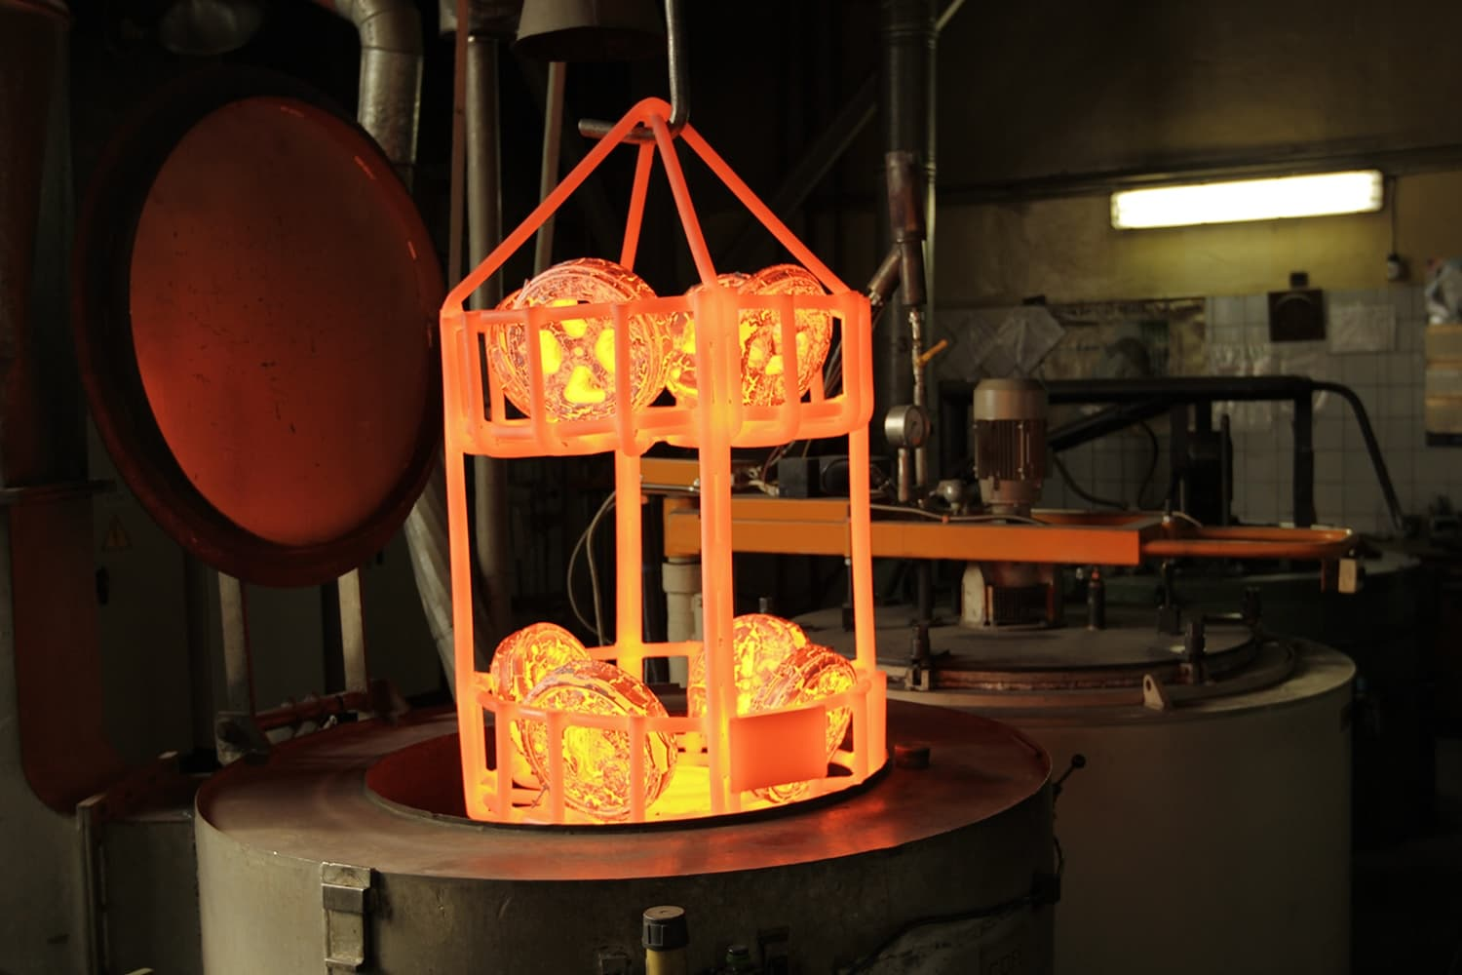
Issiqlik bilan ishlov berish
Metallarga issiqlik bilan ishlov berishning quyidagi usullari mavjud:
Termik ishlov (jarayonlar - toblash, otpusk, otjig, eskirtirish va keyingi metalga kriogen ta’sir etish);
Tермik-mexanik ishlov (metallarga yuqori haroratlar va mexanik ishlov berish operatsiyalarining yig’indisi);
Termik-kimyoiy ishlov berish (termik ishlov vaqtida va undan so’ng detal yuzalari C - uglerod, N – Azot, Hr- Xrom va boshqa kimyoviy elementlar ta’sirida ishlov beriladi)
.

Slide 27
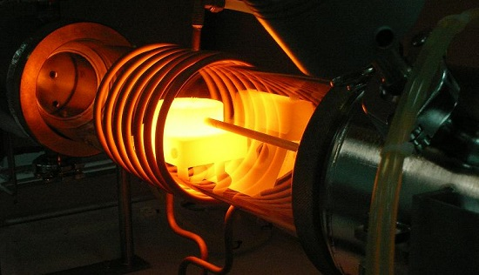
Po’latni toblash jarayoni

Slide 28
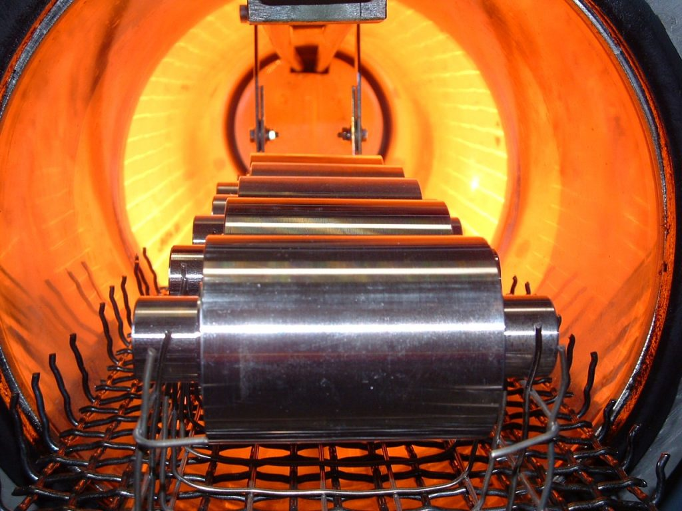
Po’latni o’rta o’lchamli pechida toblash jarayoni

Slide 29
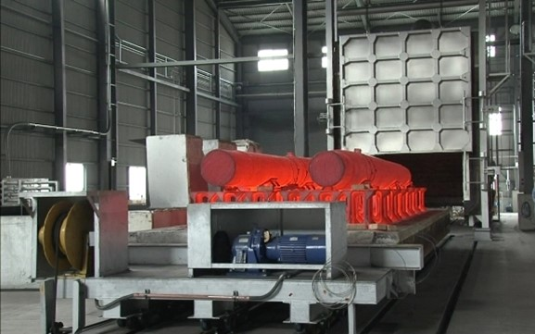
Po’latni katta o’lchamli pechida toblash jarayoni

Slide 30
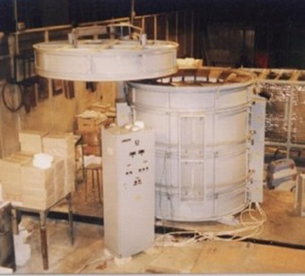
Po’latni shaxta turidagi katta o’lchamli toblash jarayoni

Slide 31
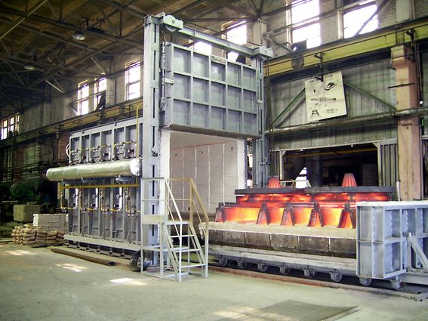
Po’latni ulkan gorizontal turidagi pechida toblash

Slide 32
Yzalarga yangi yondashuvda ishlov berish usullari
  Kontsentrlangan energiya oqimlari bilan ishlov berish (lazer, plazma, elektr erozion ishlov berish);
  Gidro va pnevmo abraziv ishlov berish,
  Lazer nuridan foydalanish (lazerli qoplama, lazer bilan payvandlash);
  Plastmassa va metall kukunlaridan qatlam-qatlam sintez (3D printing);
  Kompozitsion materiallarga ishlov berish.

Slide 33
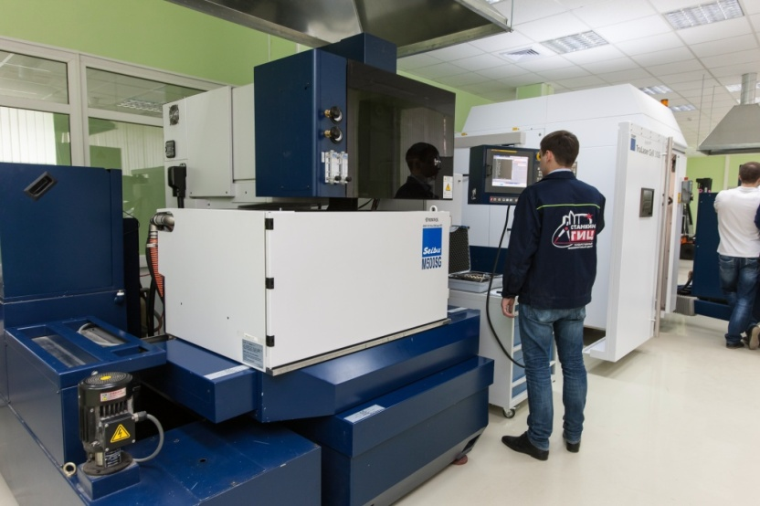
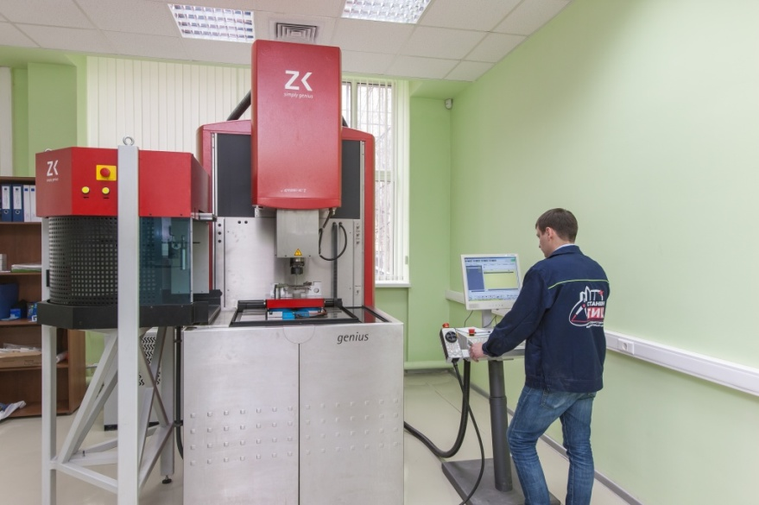
Виды современного оборудования
Оборудование для обработки концентрированными потоками энергии

Slide 34
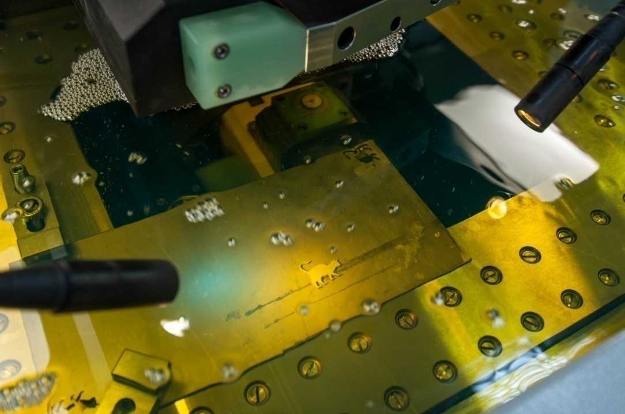
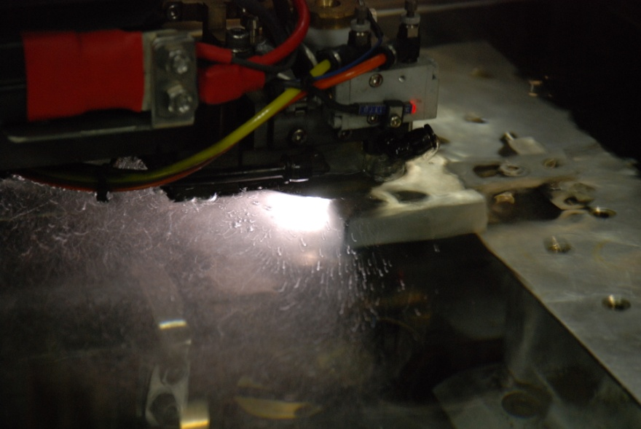
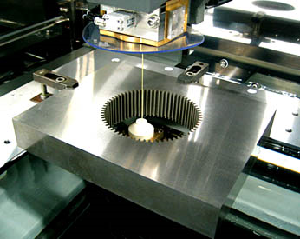
Виды современного оборудования
Оборудование для обработки концентрированными потоками энергии

Slide 35
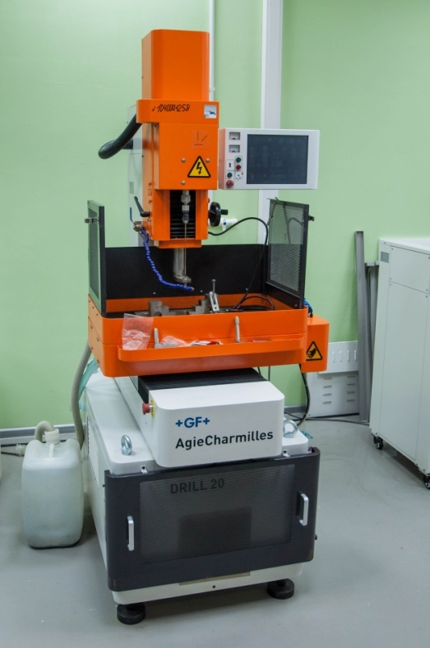
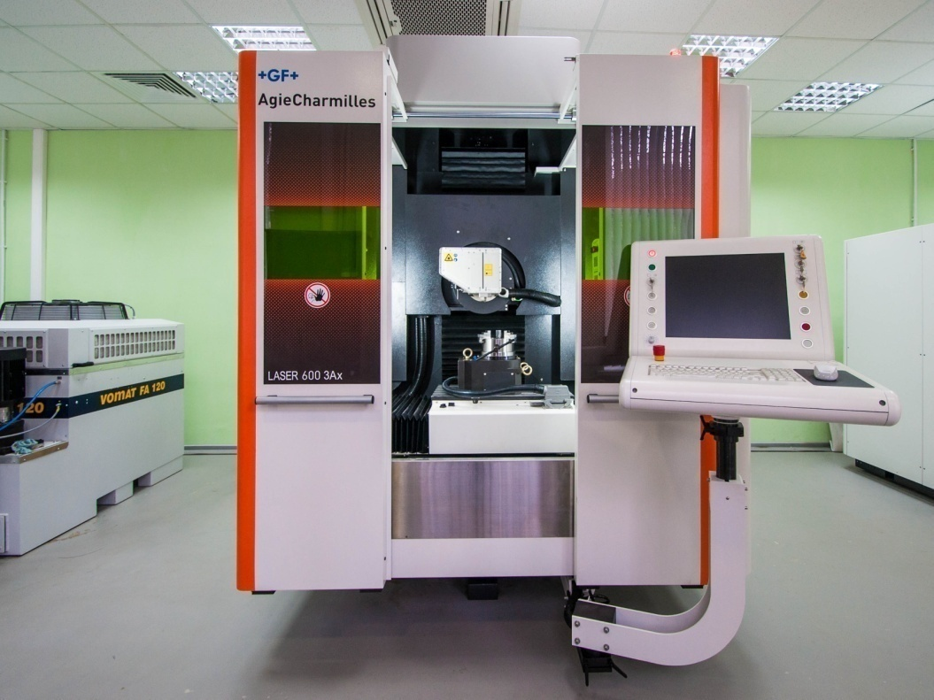
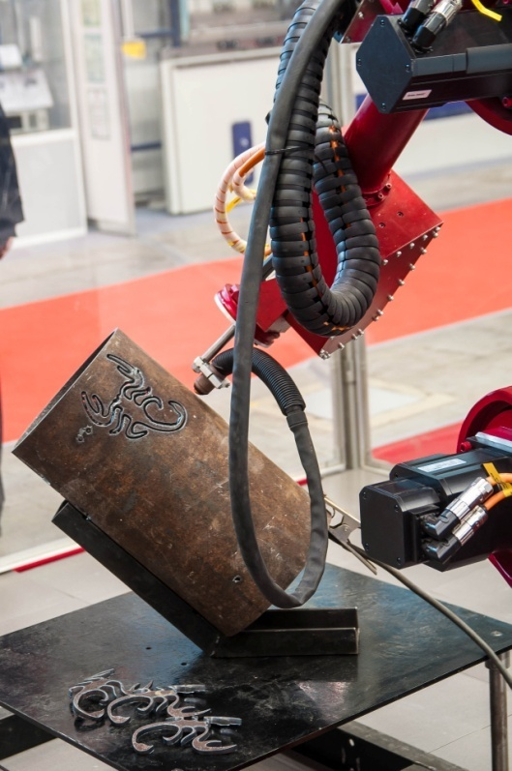
Виды современного оборудования
Оборудование для обработки концентрированными потоками энергии

Slide 36
YANGI TEXNOLOGIYALARNI TANLASH ALGIRITMI
Chiqish paramrtlari [Y_{i}]
Yangi texnologiya maqsadga mosligi
Mahsulotga talablar tarqibi
Jarayonlar mosligi
Xususiyatlari Y_{i}
Xa
Yok
Y_{i}≥[Y_{i}]
Qaror

Slide 37
Ilg’or metallni qayta ishlash mashinalari va ularning rivojlanish tendentsiyalari
Dastgohlarni rivojlantirish yo'nalishlari :
  Samaradorlikni oshirish,
  Modernizatsiyalash va modernizatsiyalash resursi
  Foydalanuvchilar uchun qulaylik uchun ko'p variantlilik ijrosi
  Quvvatini oshirish
  Ishlov berish tezligini oshirish

Slide 38
Ilg’or metallga ishlov mashinalari va ularning rivojlanish tendentsiyalari
Dastgohlarni rivojlantirish yo'nalishlari (texnik qo’rsatqichlari):
  CAD/ CAM dasturlari bilan mos kelishi
  Aniqlikni ta’minlash uchun tayanch ustunlarining (stanina) qattiqligi va mustahkamligi
  Yuqori tezlikda silliq harakatlanish uchun qadamli motorlar o'rniga servo motorlar ishlatish
  Modernizatsiya qilish uchun qo'shimcha qurilmalar
  Asboblarni tez almashuvini ta’minlash uchun 3 position changer qurilmalar
  Asbob ushlagichini ifloslanishdan himoya qilish va xizmat ko'rsatish vaqtini qisqartirish uchun avtomatik himoya qopqoqla

Slide 39
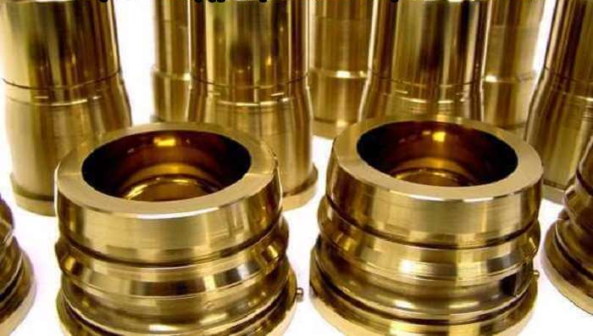
Установка ионно-плазменного напыления

Slide 40
  Texnologik jihozlarning tasniflanishi
Xar bir korxonada barcha jihozlar dvigatelning quvvati, uning ruxsat etilgan ish vaqti va boshqa texnik xususiyatlari bo'yicha majburiy tasniflanadi. Metallga ishlov dastgohlarning tasnifi bir necha mezonlarga muvofiq amalga oshiriladi:
aniqlik darajasi (klassi);
vazni;
avtomatlashtirish darajasi;
ishlab chiqarish tizimining moslashuvchanligi;
metallni qayta ishlashda maxsus maqsadlar;
metall operatsiyalarda birlikning universalligi yoki tor yo'nalishganligi

Slide 41
Termo ishlov - yeilishga qarshi talablarni qondirish usuli
Mashinalarning katta qismi og’ir sharoitda ishlaydi va ularga yeilishga chidamlilik talabi qo’yiladi
Yeilishga chidamli (yuqori uglerodli polatlar) ishlab chiqarishda muraqqab, kimmat va noyob, shuning uchun kop holatda metallarnikattiqliligini va chidamliigini termik ishlov bilan oshiriladi.
Termik ishlov – bu kerakli detal materiali tarqibi va hususiyatlarini yaratish uchun ma’lum rejimda metallarni isitish va sovutish amallarining yig’indisi.
Termik ishlov tsikllari – bu ma’lum haroratgacha metallni isitish, shu haroratda ma’lum vaqt saklash va ma’lum tezlik bilan sovutish amallari yig’indusi.

Slide 42
NOAN'ANAVIY ISHLOV BERISH USYLLARI
Noan'anaviy ishlab chiqarish jarayonlari mexanik, issiqlik, elektr yoki kimyoviy energiya yoki bu energiyalarning kombinatsiyalarini o'z ichiga olgan turli usullar bilan ortiqcha materialni olib tashlaydigan, ammo an'anaviy ishlab chiqarish jarayonlari uchun ishlatilishi kerak bo'lgan o'tkir kesish vositalaridan foydalanmaydigan jarayonlar guruhi sifatida tavsiflanadi.
Juda qattiq va mo'rt materiallar aylanish kabi an'anaviy ishlov jarayonlar tomonidan mashina uchun qiyma (lityo), parmalash va burg'ulash (sverleniye), shakllantirish va frezalash. An'anaviy ishlov berish jarayonlari, shuningdek, ilg'or ishlab chiqarish jarayonlari deb ataladigan an'anaviy ishlov berish jarayonlari quyida keltirilgan maxsus sabablarga ko'ra qoniqarli yoki iqtisodiy bo'lmagan joylarda qo'llaniladi.
An'anaviy ishlov berish uchun qiyin juda qattiq materiallar
Ish qismi juda masus yoki nozik bo'lsa
Qismi shakli juda murakkab bo'lsa

Slide 43
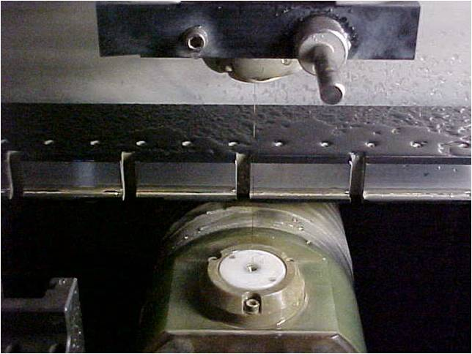
Electr ishlov berish mashinasi (EDM machinasi) (Edison Industrial Service Center rasmi)

Slide 44
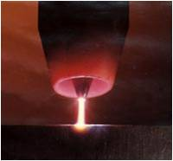
Yakindan olingan plazma ishlov berish jarayoni

Slide 45
  Noan'anaviy jarayonlarni (NT) rivojlantirish zarurati:
Yukori texnologik sanoat (aviatsiya), energetic chidamli yuqori kuch va harorat foydalanishni oshiruvchi yangi materiallar (titan kabi) qiyin, keramika, yarim o'tkazgichlar foydalanish.
Murakkab shakllar ishlab chiqarish va qayta ishlash qismlari qiyin, vaqt ishlov an'anaviy usullari bilan kop ketadi.
Kerakli aniqlik bilan yangi materiallardan tayyorlash, mahsulotlar va komponentlarni innovatsion geometrik dizayni sirtlarni an'anaviy ishlov tomonidan iqtisodiy nuqtai nazardan ham ishlab chiqarilgan qimmat bo’lishi mumkin.

Slide 46
  NT jarayonlarini tasniflash
NT tasniflash materiallarni olib tashlash uchun ishlatiladigan energiya bo’yicha tasniflanadi:
Mexanik jarayonlar (Abraziv Jet Mexaniklar (AJM),Ultratovushli Mexaniklar (USM), Suv Jet Mexaniklar (WJM)

Slide 47
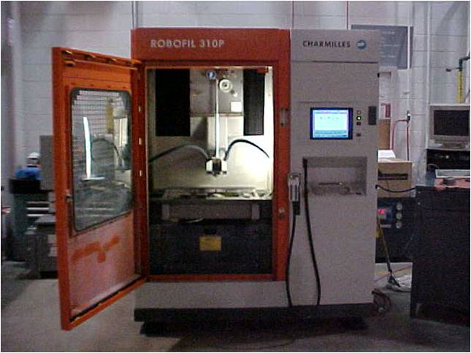
Metallarga ishlov berish turlari, usullari va jihozlar (Simli EDM dastgohi)

Slide 48
1. Muraqqab shakllar, press-formalar, shtamplar ishlab chiqishda foydalaniladi.
2. Elektrochaqmoq va elektroimpuls dastgohlarda amalga oshiriladi.
3. Ishchi element – bu kerakli shaklga ega elektrod.
4. Detal – bu vannada elektr tok o’tqazmaydigan suyiklikka botirilgan anod.
Elektroerozion usuli

Slide 49
5. Ma’lum masofada anod va katod o’rtasida elektr razryad bo’ladiva detal yuzasi harorati 10 ming C° gacha oshadi.
6. Qisqa vaqt ichida material qisman eriydi va temir parchasi mikroportlatish natijasida uloktiriladi.
7. Ush bu usull juda tejamkor.
Elektroerozion usuli

Slide 50
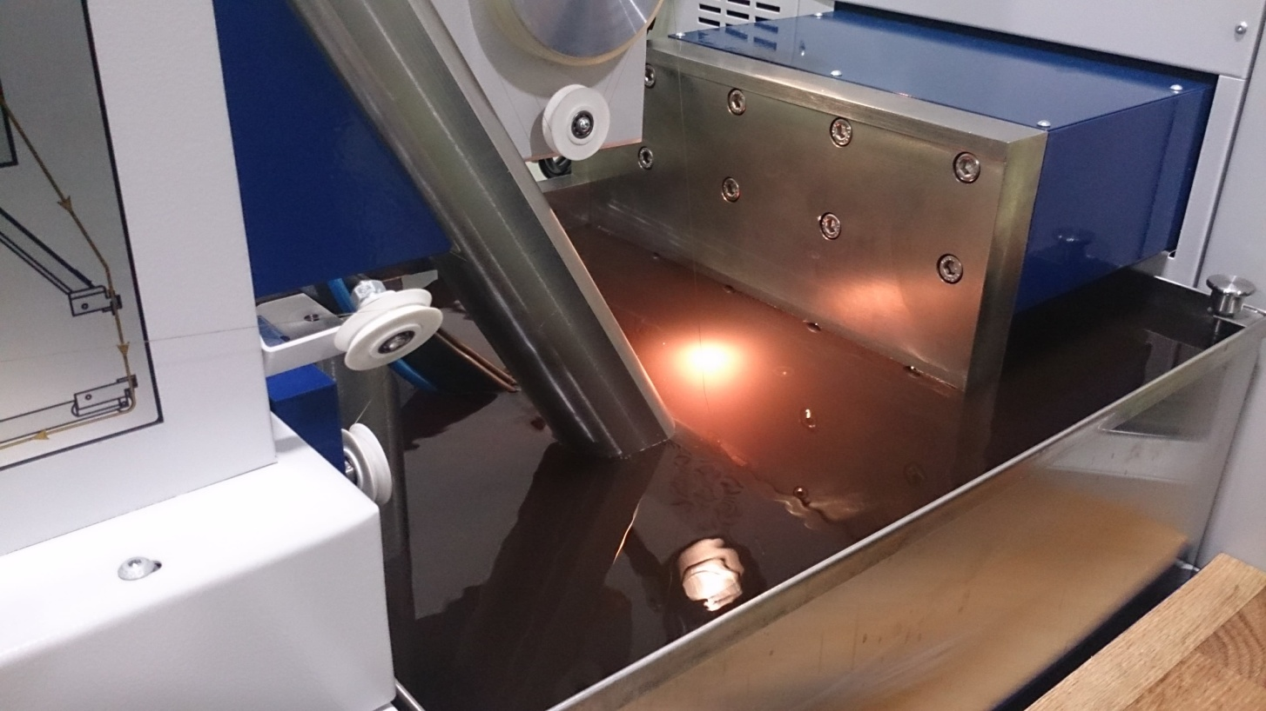
Elektroerozion usuli

Slide 51
HULOSA VA TAKLIFLAR
Metallarga zamonaviy ishlov berish texnologiyalar va usullari fan-texnika rivojlanishi va yangi yutuklari mashinasozlikka kirib kelganli sabablariga asosan rivoj topdi va topmoqda.
Metallarga ishlab chiqarishda quyidagi turlarda joriy etilgan:
  Yangi mashinasozlik materiallaridan foydalanish (kompozitlar),
  Yahshilangan qursatqichlarga ega an’anaviy materiallar (polatlar, kotishmalar),
  Yangi ishlov texnologiyalari va jihozlar,
  Yuqori darajada takomillashtirilgan texnologik jihozlar.
Yangi texnologiyalar faqat an’anaviy texnologiyalar samarali natija (opetasion va mexnat samaradorligi, sifat qo’rsatqichlari va boshqalar) bera olmaydigan operatsiyalarda ishlatilmog’i lozim.

Slide 52
Foydalangan adabiyotlar
Инструменты для тонкого шлифования и полирования// https://www.pferd.com/images/katalog-204-wzh22-72dpi-ru.pdf
Оборудование для плазменного напыления// http://www. pitermash.ru/catalog/other/komplex_plazmennogo_napileniya
Установка ионно-плазменного напыления// https://xn--80aaafltebbc3auk2aepkhr3ewjpa.xn--p1ai/ustanovka-ionno-plazmennogo-napyleniya/
Плазменное напыление. Принцип, оборудование плазменного напыления // https://extxe.com/14186/ plazmennoe-napylenie-princip-oborudovanie-plazmennogo-napylenija/
Особенности ионно-плазменного напыления и характеристика устройства // https://pens-rf.ru/osobennosti-ionno-plazmennogo-napyleniya/

Slide 53
Foydalangan adabiyotlar
Термическая обработка металла // https://heattreatment.ru/ termicheskaya-obrabotka-metalla
Розенталь Р.М. Термическая обработка металлов профессиональным образом // https://fainaidea.com/jeto-interesno-znat/termicheskaya-obrabotka-metallov-professionalnym-obrazom-175467.html
Термическая обработка стали и чугуна // https://studref.com/ 368029/stroitelstvo/termicheskaya_obrabotka_stali_chuguna
Термическая обработка в технологическом процессе изготовления изделий // https://studme.org/36383/ tovarovedenie/termicheskaya_obrabotka_tehnologicheskom_protsesse_izgotovleniya_izdeliy
Термическая обработка металлов и сплавов // https://ozlib.com/ 824697/tehnika/termicheskaya_obrabotka_metallov_splavov

Slide 54
Foydalangan adabiyotlar
Применение термической, химико-термической и термомеханической обработки металлов и сплавов // https://ozlib.com/824705/tehnika/primenenie_termicheskoy_himiko_termicheskoy_termomehanicheskoy_obrabotki_metallov_splavov#284
Химико-термическая и термомеханическая обработка металлов и сплавов // https://ozlib.com/824704/tehnika/himiko_termicheskaya_termomehanicheskaya_obrabotka_metallov_splavov#348
Химико-термическая обработка стали // https://ppt-online.org/28931
Основные виды термической обработки // https://ppt-online.org/562465
Термическая обработка стали // https://ump-m.com/spravochnik/termicheskaya-obrabotka-stali.html

Slide 55
Foydalangan adabiyotlar
Эдигаров Г.М. Классификация комбинированных методов обработки на основе электромеханического упрочнения // https://www.top-technologies.ru/ru/article/view?id=30792
Термическая обработка металлов // https://www.mrmz.ru/article/v133/print/1.htm
Электрические способы обработки металлов // https://studref.com/308381/tehnika/elektricheskie_sposoby_obrabotki_metallov
Химико-термическая обработка металлов и сплавов // https://ppt-online.org/754731
Ионно-плазменное упрочнение // https://ppt-online.org/98457
Cкоростное Ионно-Плазменное Вакуумное Магнетронное Распыление — СИПМР // http://www.inacotec.com/technology/ sipmr/

Slide 56
Foydalangan adabiyotlar
Использование плазменных методов для модификации поверхности металлов // https://cyberleninka.ru/article/n/ ispolzovanie-plazmennyh-metodov-dlya-modifikatsii-poverhnosti-metallov
Подбор вакуумного оборудования // https://tkm71.ru/ionno-plazmennoe-napylenie/
Азотирование стали. https://knia.ru/azotirovanie-stali-naznachenie-tehnologiya-i-raznovidnosti-processa/
Распыление ионно-плазменное // https://mash-xxl.info/info/63000/
Ионно- диффузионные методы ХТ // https://present5.com/ionno-diffuzionnye-metody-xto-vakuumnoe-ionno-plazmennoe/
Скрипаченко К.К., Шумилин А.И., Усовершенствование установки ионно-плазменного напыления // http://www.rusnauka.com/2_KAND_2014/Phisica/3_155883.doc.htm

Slide 57
E’tiboringiz uchun rahmat!

